Slide 1
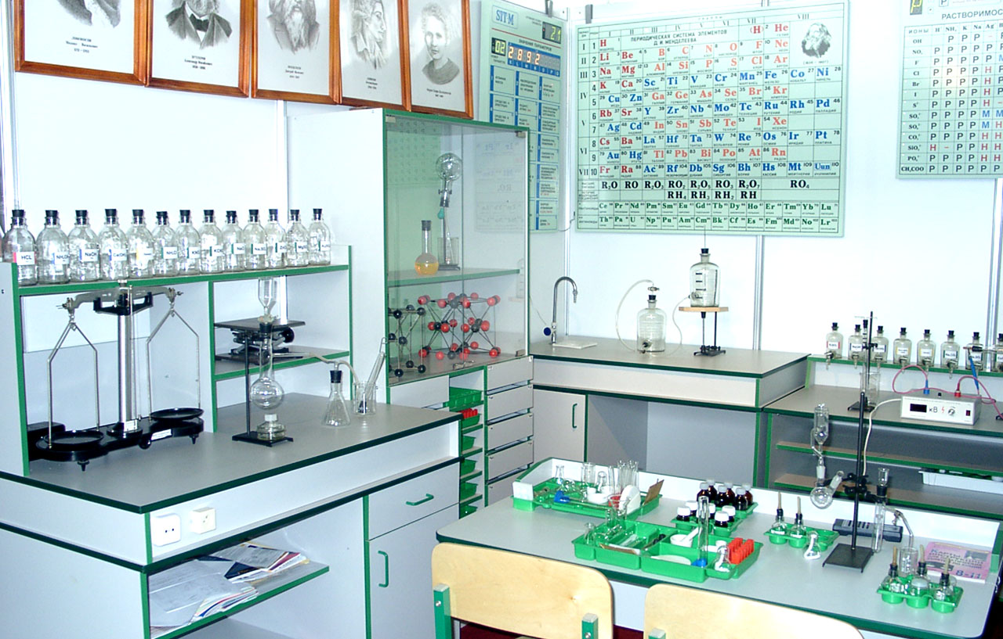

«Новороссийский колледж строительства и экономики» (ГАПОУ КК «НКСЭ»)
Дисциплина: «Общая и неорганическая химия»
Производство серной кислоты, аммиака, чугуна, стали
2023 г.
Материал подготовлен кандидатом технических наук Кузьминой Ириной Викторовной

Slide 2
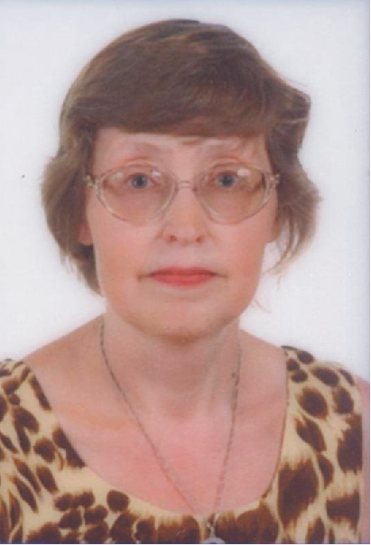
Я, Кузьмина Ирина Викторовна, кандидат технических наук с большим опытом преподавания в высшей школе, НКСЭ и на подготовительных курсах. Много знаю, люблю свой предмет, обобщила полезную для Вас информацию по дисциплинам «Химия» и «Естествознание».

Slide 3
Инструкция по использованию
интерфейса
Вернуться к содержанию
Справочная таблица
Вернемся к …
Переход к тому действию, о котором гласит надпись, выделенная вишневым или желтым цветом
Esc
Для выхода из программы нажмите «Esc» на клавиатуре
Кнопки для перемещения вперед и назад по материалу занятий

Slide 4

Содержание
Инструкция по использованию интерфейса
Производство серной кислоты. Производство аммиака. Железо. Чугун и сталь. Доменный процесс (доменная плавка). Производство чугуна. Производство стали.
Использованные источники.
Notes:
4

Slide 5
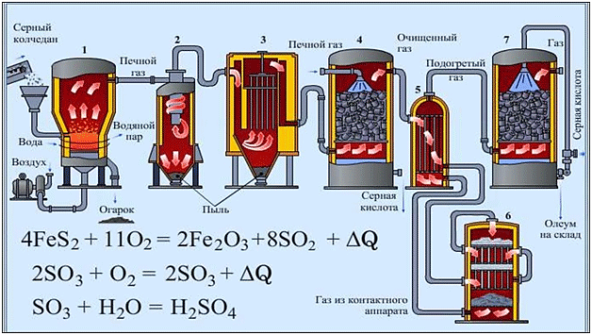

Производство серной кислоты контактным методом

Slide 6
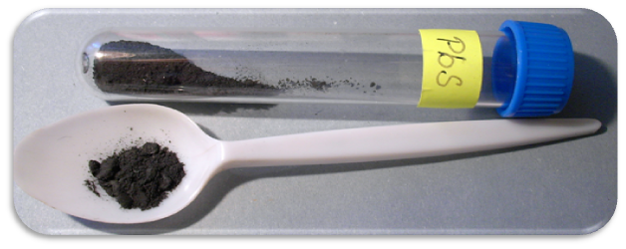
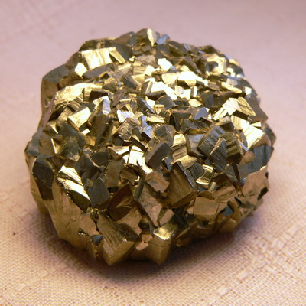
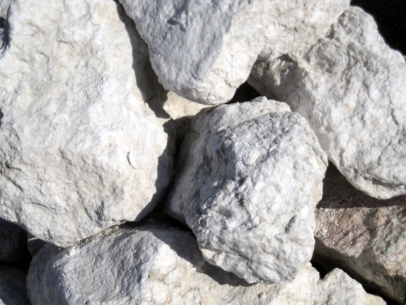
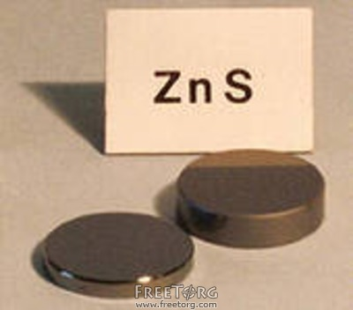
Сырье
Серную кислоту можно получать из серы и ее соединений (железного колчедана или пирита – FeS₂; сульфидов цветных металлов: Cu₂S, ZnS, PbS и др.; гипса CaSO₄.2H₂O; сероводорода – H₂S).
Гипс
Пирит

Slide 7
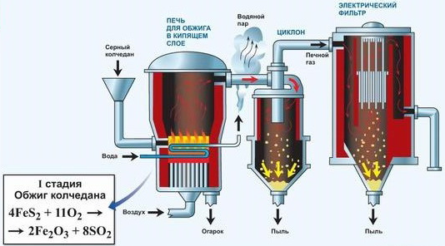
Получение оксида серы (IV)
На многих сернокислотных заводах оксид серы (IV) получают путем обжига серного колчедана (пирита).
4 FeS₂ + 11O₂ → 2 Fe₂O₃ + 8SO₂.

Slide 8
Очистка оксида серы (IV)
Необходима тщательная очистка оксида серы (IV), так как примеси отравляют катализатор, т. е. теряются его каталитические свойства. Чтобы удалить из газовой смеси пыль, ее пропускают через аппарат, называемый циклоном.

Slide 9
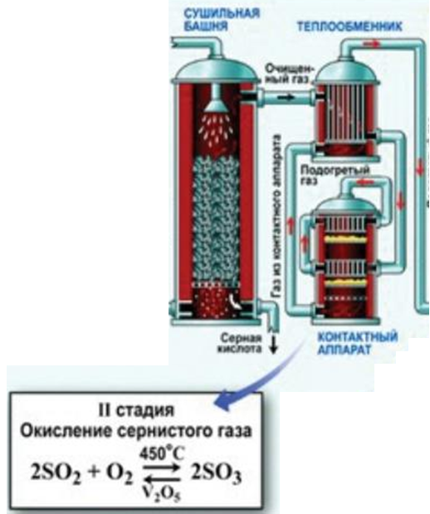
Окисление оксида серы (IV)
в оксид серы (VI)
После тщательной очистки оксид серы (IV) и воздух поступают в контактный аппарат, где под влиянием катализатора (V₂O₅) происходит окисление:
2SO₂ + O₂ ⇔ 2SO₃ + Q

Slide 10
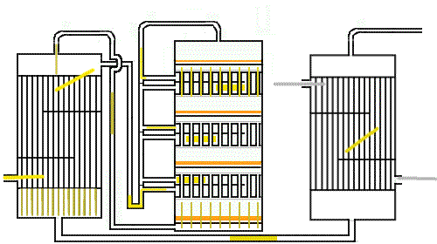
Полочные контактные аппараты
В аппаратах такого типа высота каждого нижележащего слоя катализатора выше, чем расположенного над ним, т.е. увеличивается по ходу газа, а высота теплообменников уменьшается, так как по мере возрастания общей степени превращения скорость реакции снижается и соответственно уменьшается количество выделившегося тепла. В межтрубном пространстве теплообменников последовательно снизу вверх проходит свежий газ, охлаждая продукты реакции и нагреваясь до температуры начала реакции.

Slide 11
Как отмечалось выше, в производстве серной кислоты для осуществления реакции
2SO₂ + O₂ → 2SO₃
используют ванадиевый катализатор, который менее активен, чем платиновый, но дешевле и отравляется соединениями мышьяка в несколько тысяч раз меньше, чем платина. Ванадиевая контактная масса содержит в среднем 7 % V₂O₅.

Slide 12
Повторим: для осуществления данного процесса используют полочные контактные аппараты. Принцип их действия состоит в том, что подогрев и охлаждение газа между слоями катализатора, лежащими на полках, производится в самом контактном аппарате с использованием различных теплоносителей или способов охлаждения.

Slide 13
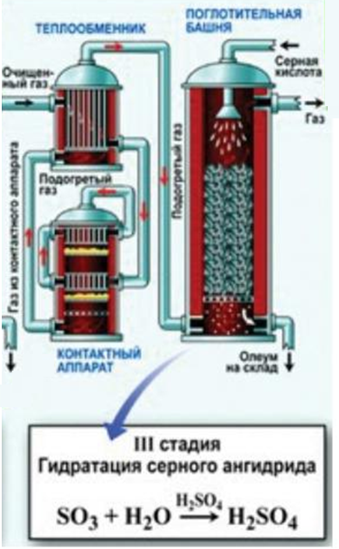
Получение серной кислоты гидратацией оксида серы (VI)
Охлажденный в теплообменнике оксид серы (VI) направляют в поглотительную башню. Оксид серы (VI) поглощают не водой, а серной кислотой с массовой долей 98 %, реагируя с содержащейся в ней водой:
SO₃ +H₂O = H₂SO₄ + Q
Получается безводная серная кислота, при растворении в которой оксида серы (VI) образуется олеум.

Slide 14
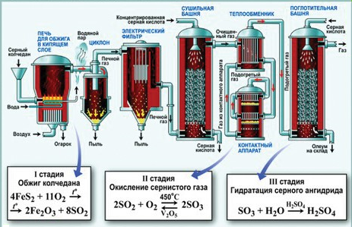
Технологическая схема производства серной кислоты

Slide 15
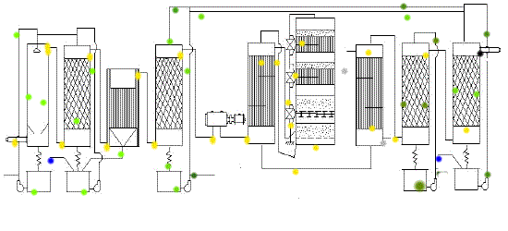
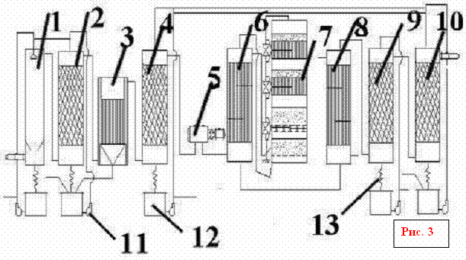
Технологическая схема производства серной кислоты:
1 – 1-я промывная башня; 2 – 2-я промывная башня с насадкой; 3 – мокрый электрофильтр;
4 – сушильная башня с насадкой;
5 – турбокомпрессор; 6 – трубчатый теплообменник;
7 – контактный аппарат; 8 – трубчатый холодильник газа; 9 и 10 – абсорбционные башни с насадкой;
11 – центробежные насосы; 12 – сборники кислоты;
13 – холодильники кислоты

Slide 16
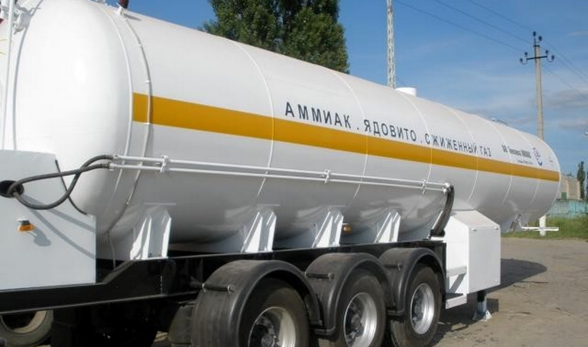
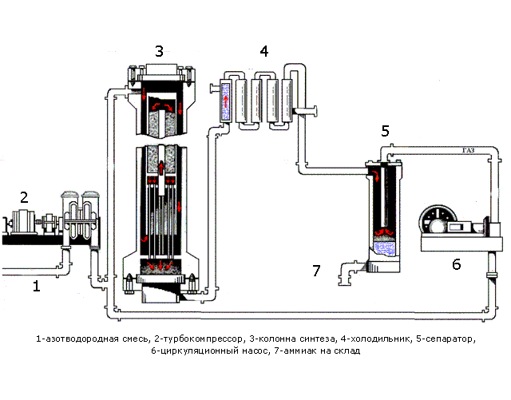
Производство аммиака

Slide 17
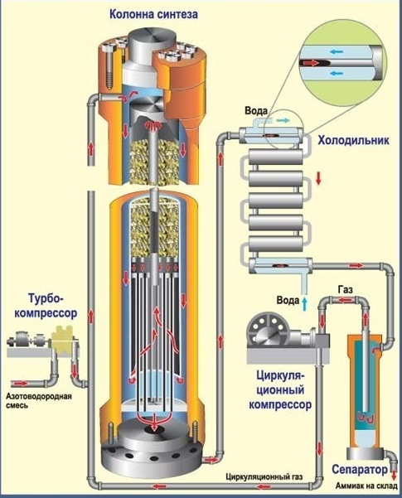
Ежегодно в мире химические предприятия выпускают порядка 180 миллионов тонн аммиака. Образуется аммиак в результате непосредственного соединения водорода и азота, при протекании химической реакции с выделением тепла:
N₂ + 3H₂ ⇔ 2NH₃ + 91,84 кДж

Slide 18
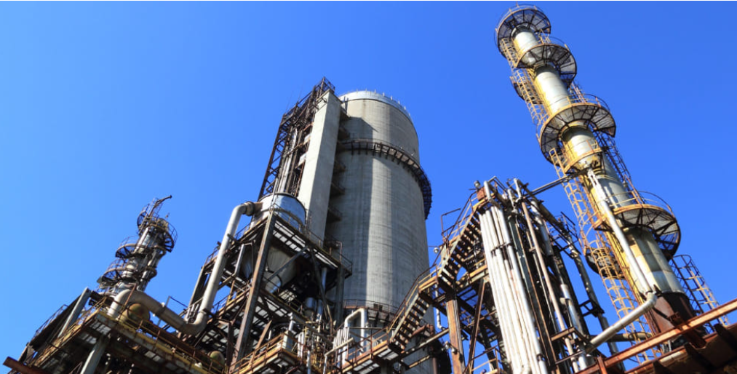
Наибольший выход аммиака 30 % достигается при температуре 500 °C и давлении в 350 атмосфер, притом для протекания реакции используют катализатор – пористое железо с оксидом калия. Аммиак в промышленных условиях синтезируют из азота и водорода при высокой температуре. К молекуле двухатомного азота добавляют три двухатомные молекулы водорода.
Рассмотрим этот процесс подробнее.

Slide 19
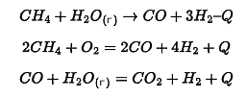
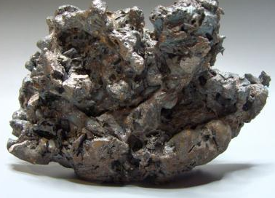
Сырьё для производства аммиака
Основным сырьем является азото-водородная смесь, вспомогательным материалом служит пористое железо, используемое в качестве катализатора.
Азот получают ректификацией жидкого воздуха.
Водород для азотоводородной смеси получают парокислородной конверсией метана (из природного газа):
Губчатое железо

Slide 20
Стадии производства аммиака
1 – азото-водородная смесь,
2 – турбокомпрессор, 3 – колонна синтеза,
4 – холодильник, 5 – сепаратор,
6 – циркуляционный насос, 7 – аммиак на склад

Slide 21
Смесь азота и водорода (1) очищают от кислорода, водяных паров, пыли и других веществ. После этого она поступает в турбокомпрессор (2) для создания необходимого давления.
Сжатая смесь попадает в колонну синтеза (3) для последующей подготовки. Её нагревают до оптимальной температуры в трубах теплообменника.

Slide 22
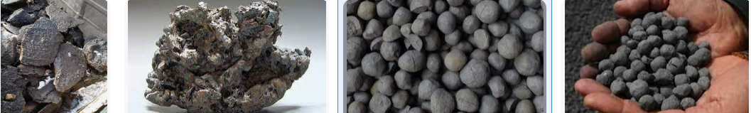
Подготовленная смесь поступает в ёмкость с катализатором, где и происходит синтез аммиака:
N₂ + 3H₂ ⇔ 2NH₃ + 91,84 кДж
Большое значение имеет площадь поверхности катализатора. Катализатор изготавливают в виде губчатых гранул или таблеток. Поскольку активность катализатора сильно снижается от присутствия примесей, то реагирующие газы подвергают тщательной очистке (от воды, соединений серы и др.).
Губчатое железо

Slide 23
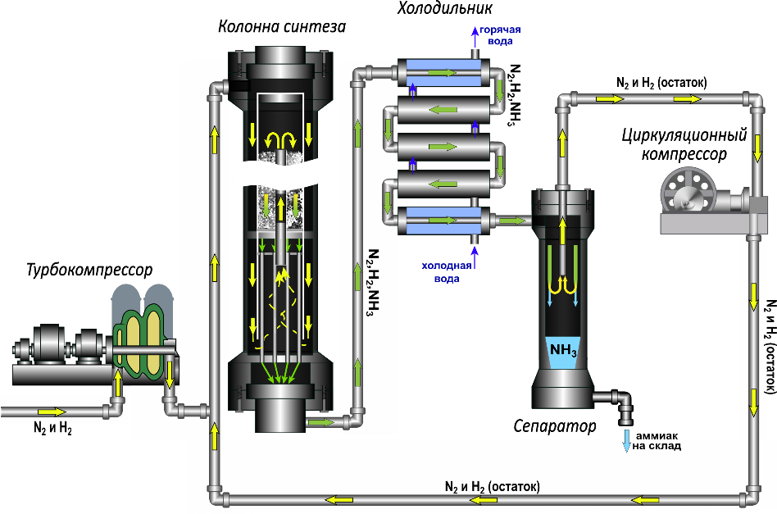
4. Газовая смесь, состоящая из непрореагировав-ших веществ и продукта реакции (азот, водород, аммиак) после контакта с катализатором предварительно охлаждается в теплообменнике, отдавая теплоту входящим газам, а затем поступает в холодильник (4). Охлаждение, которое производят водой, движущейся противотоком, приводит к конденсации полученного аммиака, в сепараторе (5) он отделяется от непрореагировавших газов, которые циркуляционный компрессор (6) возвращает в колонну синтеза. Жидкий аммиак отправляют на склад (7).

Slide 24

Многократная циркуляция газов позволяет повысить выход продукта до 85 – 90 % от теоретического. Затраты на производство существенно снижаются за счёт осуществления непрерывности процесса. Это позволяет полностью автоматизировать производство.

Slide 25
Основные используемые аппараты и их назначение
Аппараты | Назначение | Реакция
Турбокомпрессор | Сжатие смеси до необходимого давления 25⋅10⁶ Па | —
Колонна синтеза | Газы реагируют при 450—500 ^{о}С в присутствии катализатора под давлением с образованием 10—20 % аммиака | N₂ + 3H₂ ⇔ ⇔2NH₃ + +91,84 кДж
Холодильник | Сжижение аммиака | —
Сепаратор | Отделение аммиака от непрореагировавших азота и водорода | —

Slide 26
Основные технологические показатели
Средний расход электрической энергии на производство 1 тонны аммиака – 3200 кВт ч.
Для получения 1 тонны аммиака требуется 1500 м воды (поэтому химические предприятия строят рядом с водными источниками).
Доля практического выхода аммиака в одном цикле – 10–20 %, в целом – до 85–90 %.
Производительность одной колонны в сутки – 1000–2000 т.
Замена катализатора – через 5–6 лет.

Slide 27
Особенности технологического процесса: направление движения азотоводородной смеси в колонне синтеза выбирают таким образом, чтобы максимально использовать теплоту реакции и предохранить наружные стенки аппарата от чрезмерного нагревания. Образующийся аммиак (10–20 %) отделяют сжижением, возвращая непрореагировавшую азотоводородную смесь в колонну синтеза. Процесс непрерывный, циркуляционный.
Основным продуктом производства является аммиак, побочных продуктов нет.

Slide 28
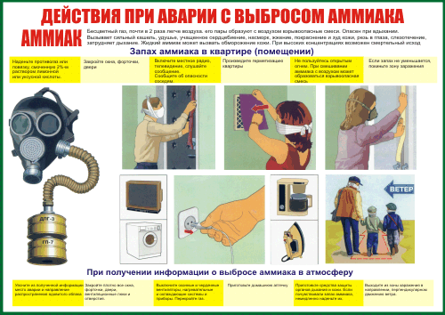

Slide 29
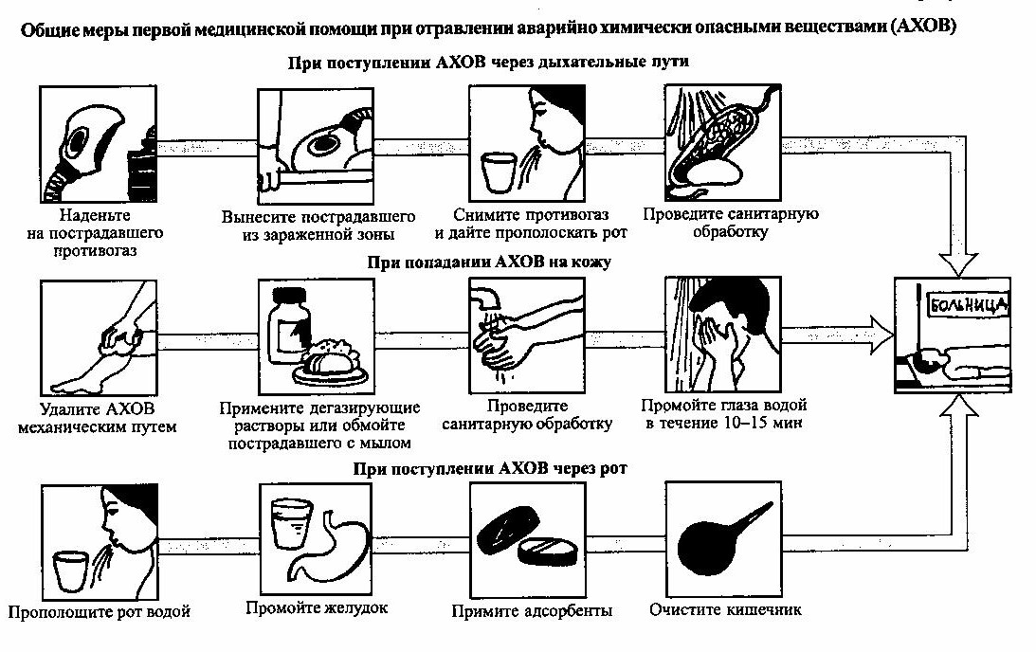

Slide 30
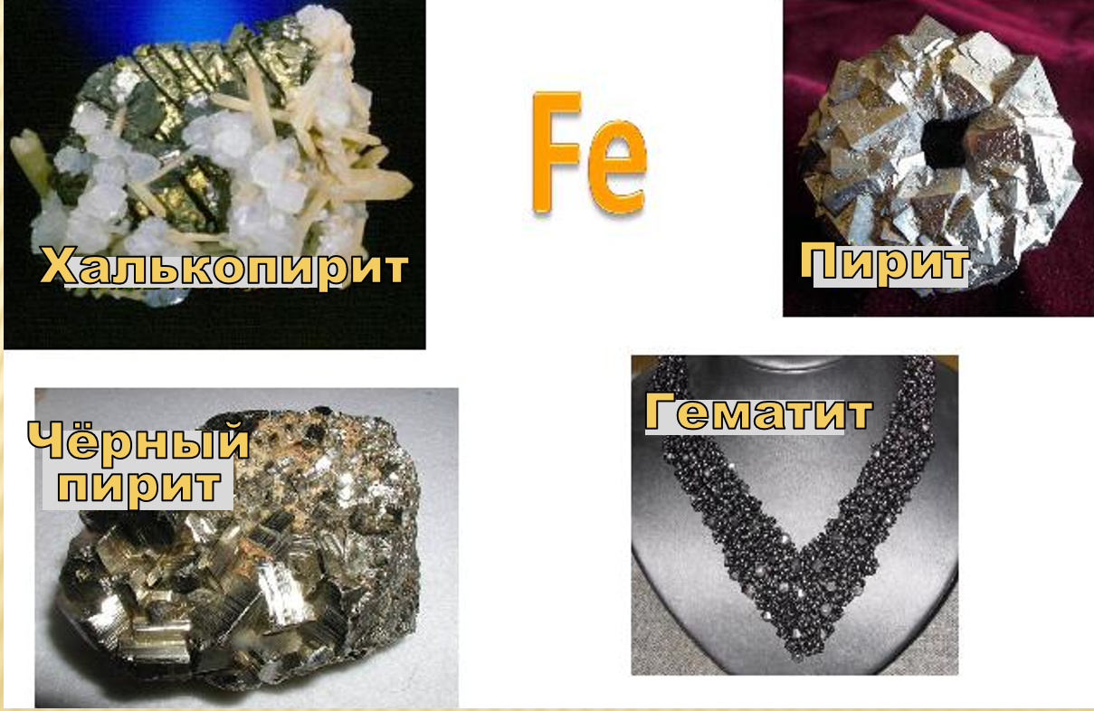
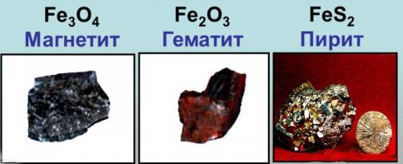
Железо
Железо стоит на втором месте (4,7% в Земной коре) после алюминия по запасам и распространенности на планете. Оно обнаружено еще на заре человеческого общества и до сих пор не теряет своего значения и повсюду используется.
Чаще всего железо находят в богатых металлом рудах, которые можно относительно легко добывать и перерабатывать. В чистом виде железо находили только в метеоритах, а в соединениях оно присутствует в сульфидах, силикатах и оксидах.

Slide 31
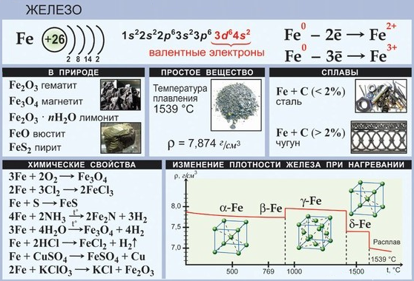

Slide 32
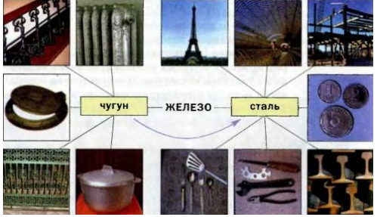
Области применения железа

Slide 33
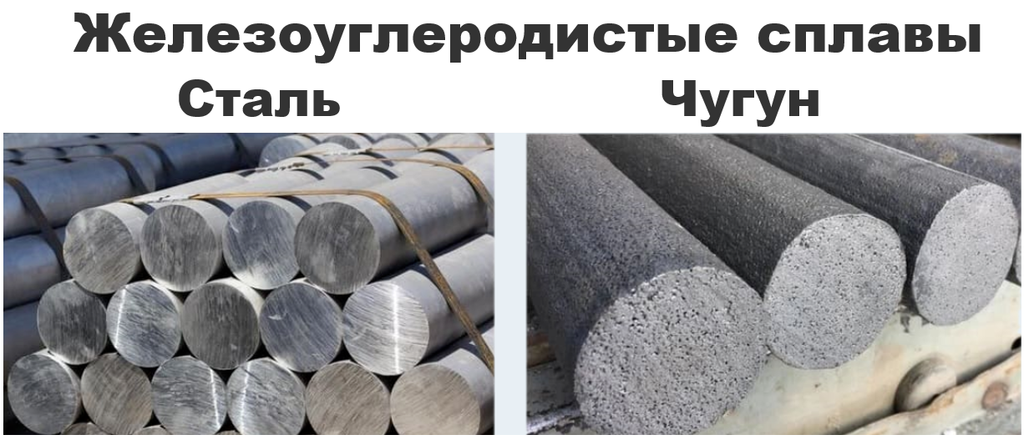
Чугун и сталь

Slide 34
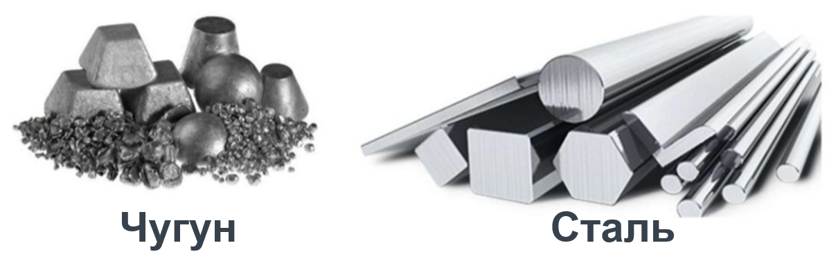
Отличия чугуна от стали
Оба материала относятся к группе черных металлов. Внешне их сложно различить, а некоторые свойства перекликаются между собой. Это объясняется тем, что и сталь, и чугун представляют собой углеродистые сплавы железа. Именно содержание Fe и C определяет их главное различие.

Slide 35
Отличия чугуна от стали:
Сталь обладает большей прочностью за счет более низкого содержания углерода.
Чугунные металлоизделия более хрупкие.
Стальные изделия используют повсеместно: и в быту, и в производстве.
Чугун является основой для производства стали.

Slide 36
Определить, какое изделие перед вами находится, стальное или чугунное, можно тремя способами:
По излому (визуально) ‒ этот метод применим для деталей, которые идут в лом или в качестве заготовок. На чугунном сломе виден матовый темно-серый оттенок, образовавшиеся трещины имеют выраженную структуру. Стальное изделие ‒ более светлое, поверхность глянцевая.
Сверлением ‒ стальная стружка имеет витую форму, по длине она больше сверла, хорошо гнется. Чугунная стружка крошится при малейшем воздействии.

Slide 37
Шлифовкой ‒ при прохождении шлифовальной машиной стальной поверхности образуется множество продолговатых искр желтого и белого цвета. У чугуна искр меньше, они короче, красноватого оттенка.

Slide 38
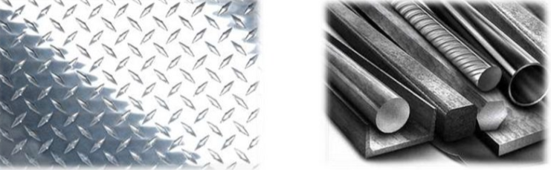
Характеристики стали
Сталь ‒ это сплав железа и углерода, соотношение которых составляет от 45% и до 2% соответственно. В зависимости от марки в состав могут входить никель, хром, кремний, марганец и прочие добавки. Вариативность легирующих компонентов обеспечивает материалу обилие свойств.
Углерод отвечает за твердость и прочностные характеристики сплава. Благодаря ему металл обладает высокой прочностью, пластичностью, легко поддается обработке.

Slide 39
Сталь различают:
по наличию легирующих компонентов:
низколегированную;
среднелегированную;
высоколегированную;
по содержанию углерода:
низкоуглеродистую;
среднеуглеродистую;
высокоуглеродистую.
Температура плавления всех марок находится в диапазоне от 1450 до 1520 °С. Плотность составляет 7700-7900 кг/м³.

Slide 40
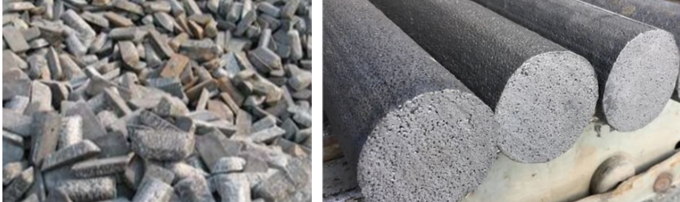
Характеристики чугуна
Чугун ‒ это сплав железа и углерода. Количество последнего составляет от 2%. Сырье также легируют различными добавками: фосфором, марганцем, кремнием и другими.

Slide 41
В зависимости от сформированной кристаллической решетки (цементит/графит) выделяют следующие типы чугуна:
белый ‒ наличие цементита определяет цвет излома, благодаря которому материал получил название «белый», одновременно с твердостью обладает хрупкостью, путем отжига из него изготавливают ковкие чугуны;
серый ‒ содержание графита в большом количестве определяет цвет сырья и его пластичность, легок в обработке, в состав входят кремний, магний, фосфор, сера;

Slide 42
ковкий ‒ длительный отжиг белого чугуна образует графит, который придает металлу высокую пластичность, вязкость, твердость, ударную сопротивляемость;
высокопрочный ‒ образование шаровидного графита в процессе кристаллизации обеспечивает материалу повышенную прочность;
предельный ‒ подвергается дальнейшей обработке, не применяется, как самостоятельная единица.

Slide 43
Температура плавления чугуна составляет от 1160 до 1250 °С, зависит от содержания в нем углерода. Чем больше элемента в составе, тем меньше его температура и выше текучесть при нагревании. Такая зависимость определяет хрупкость материала.

Slide 44
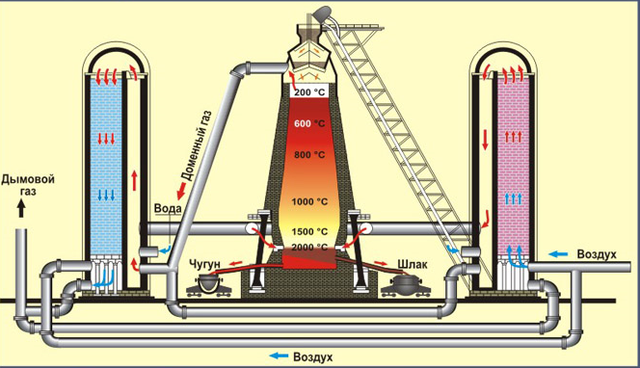
До́менный проце́сс
(доменная плавка)

Slide 45
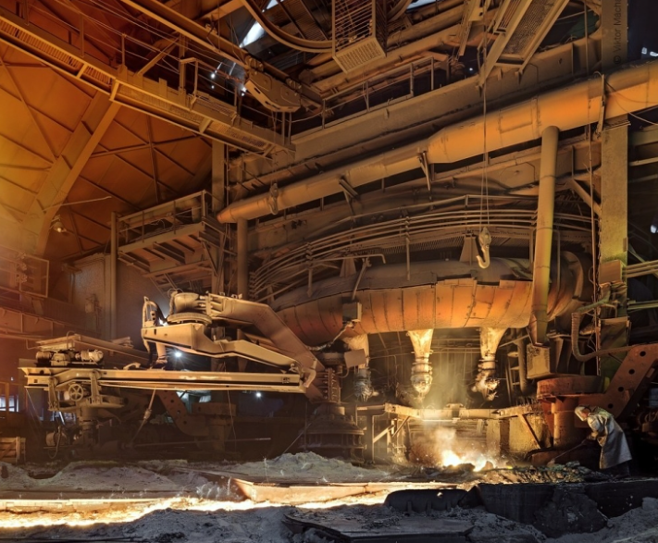
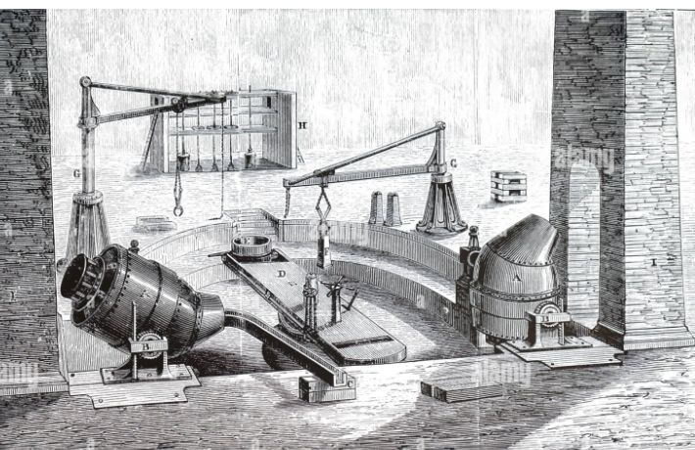
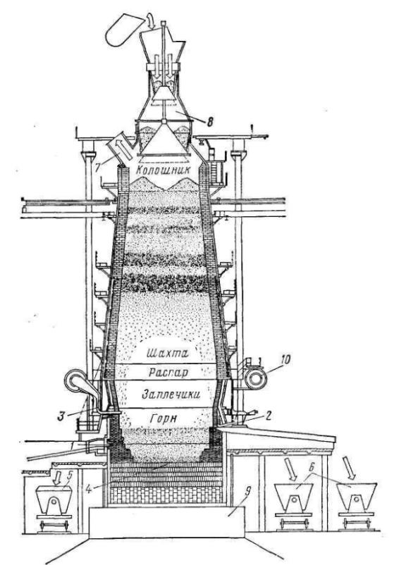
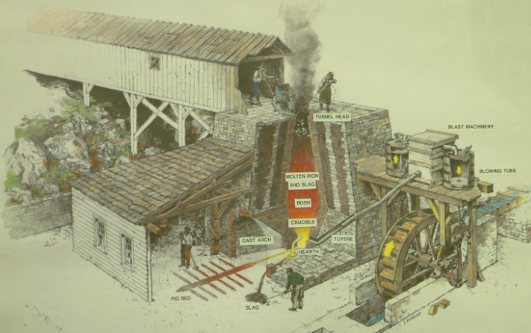
Мартеновская печь 19 века
НЛМК Литейный цех
Доменная печь 19 века

Slide 46
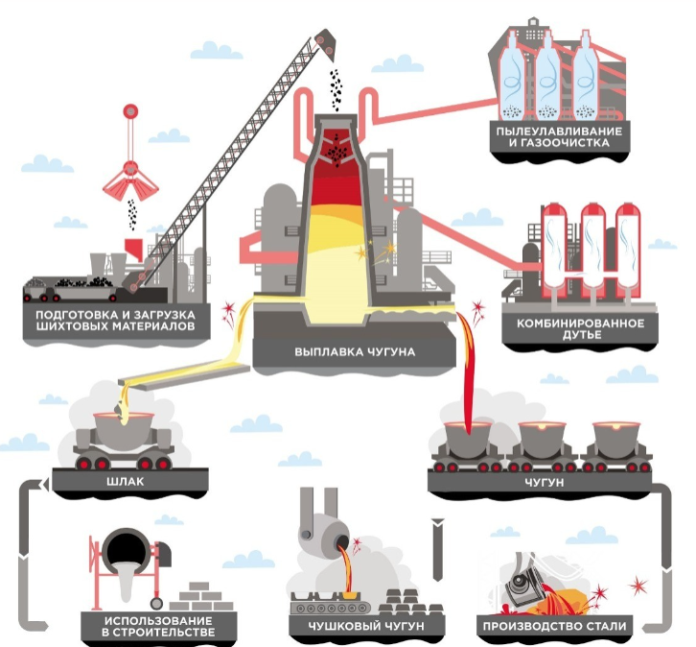
Технология доменного производства

Slide 47
До́менный проце́сс (доменная плавка) – процесс получения чугуна в доменной печи. Представляет собой совокупность ряда самостоятельных физикохимических явлений, к которым относятся процессы восстановле-ния оксидов и сложных соединений, разложения гидратов и солей, горения твёрдого, жидкого и газообразного горючего, твердофазные и гетерогенные химические реакции, теплообмен, движение твёрдых, жидких и газообразных составляющих и др.

Slide 48
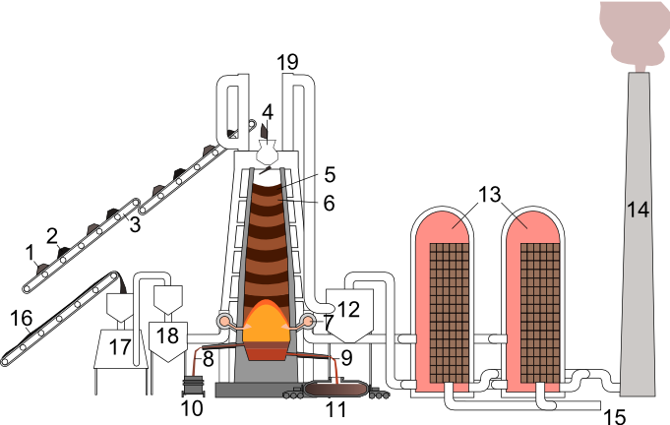
Схема доменного процесса: 1 – железная руда + известняк; 2 – кокс; 3 – лента конвейера; 4 – колошник с аппаратом, предотвращающим уход доменного газа в атмосферу; 5 – слой кокса; 6 – слои известняка, оксида железа, руды;
7 – горячий воздух (с температурой около 1200 °C); 8 – шлак; 9 – жидкий передельный чугун; 10 – шлаковый ковш;

Slide 49
11 – чугуновоз; 12 – циклон для очистки доменного газа от пыли перед сжиганием его в регенераторах (13); 13 – регенераторы (кауперы); 14 – дымовая труба; 15 – подача воздуха в регенераторы (кауперы); 16 – порошок угля;
17 – коксовая печь; 18 – резервуар для кокса;
19 – газоотвод для горячего колошникового газа..

Slide 50
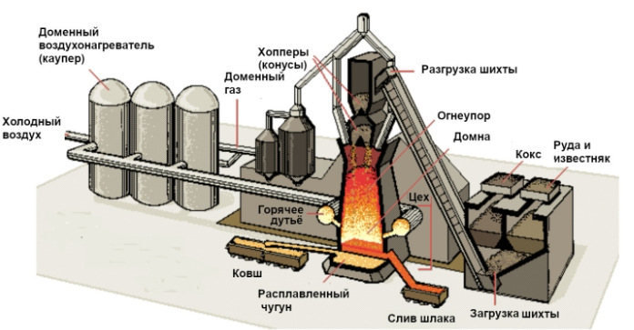
Схема воздухонагревателя доменной печи

Slide 51
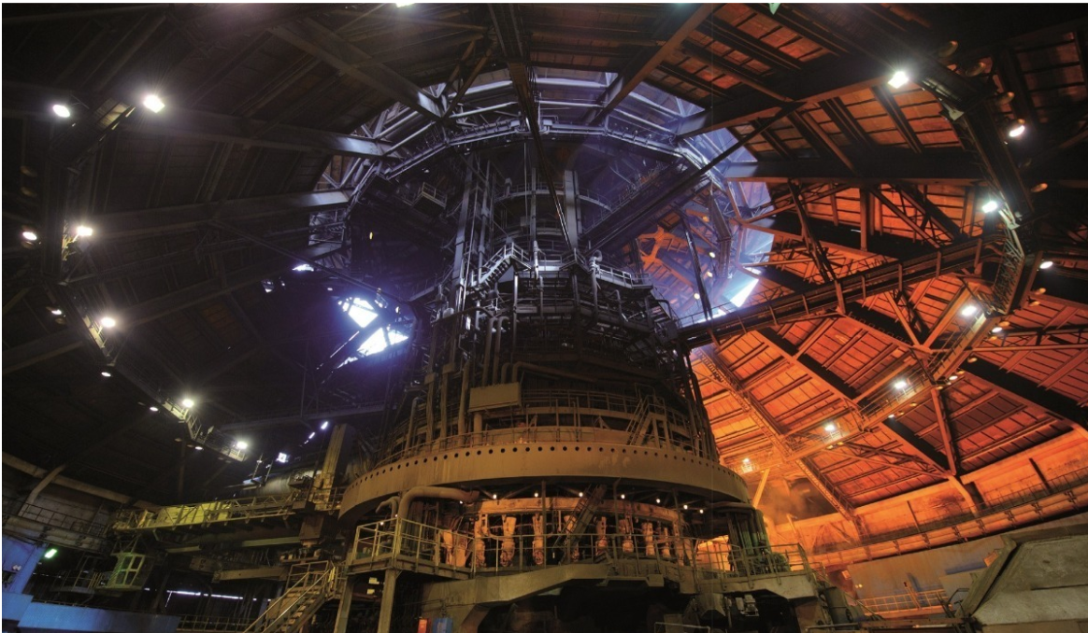
Температура в домне достигает 2000 °C; максимальная температура в домне – 2250 °C. Это всего лишь вдвое ниже, чем на поверхности Солнца.
Внутри она выложена огнеупорным материалом, а снаружи одета в стальной кожух. Верхняя часть доменной печи называется колошником. Его ширина – около 8 м.
Доменная печь

Slide 52
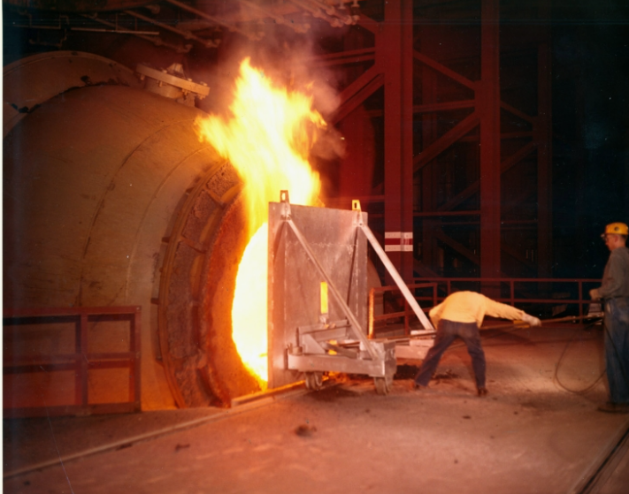
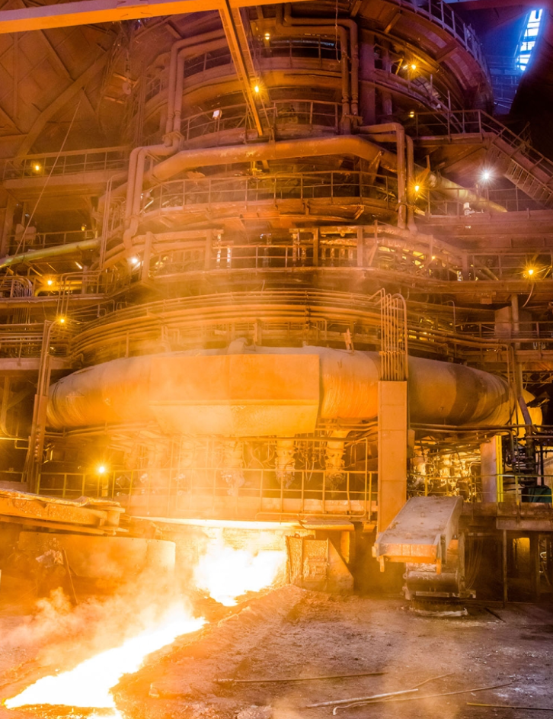
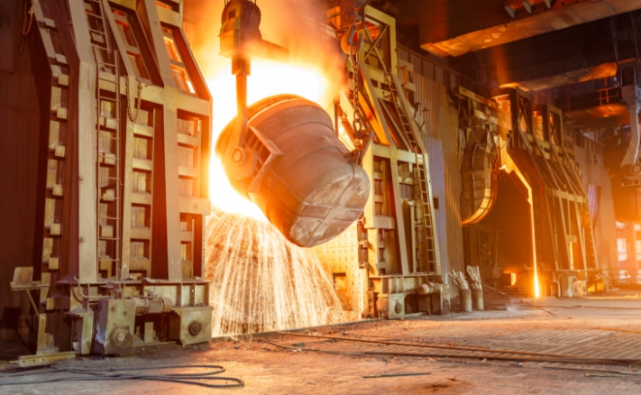
Устройство доменной печи для выплавки чугуна
Доменная печь сталь

Slide 53
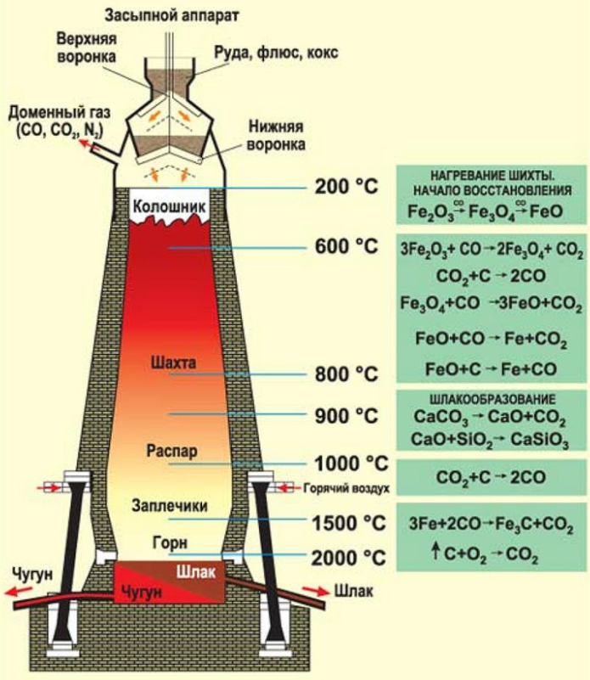

Slide 54
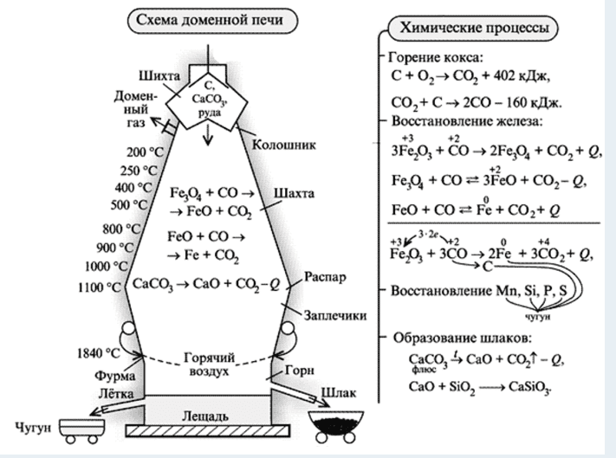

Slide 55
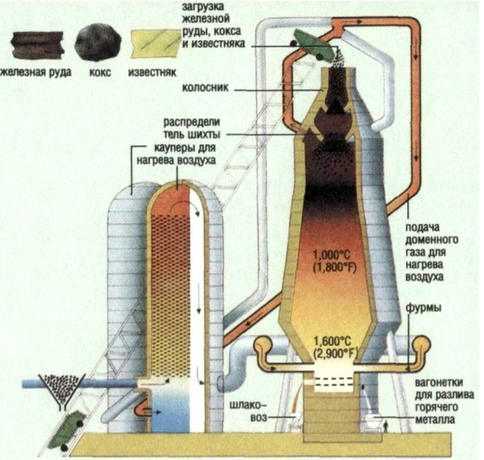

Slide 56
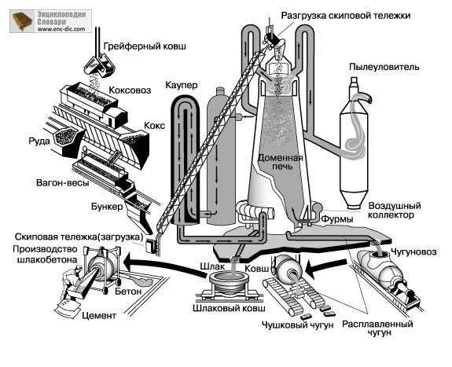

Slide 57
Производство чугуна

Slide 58
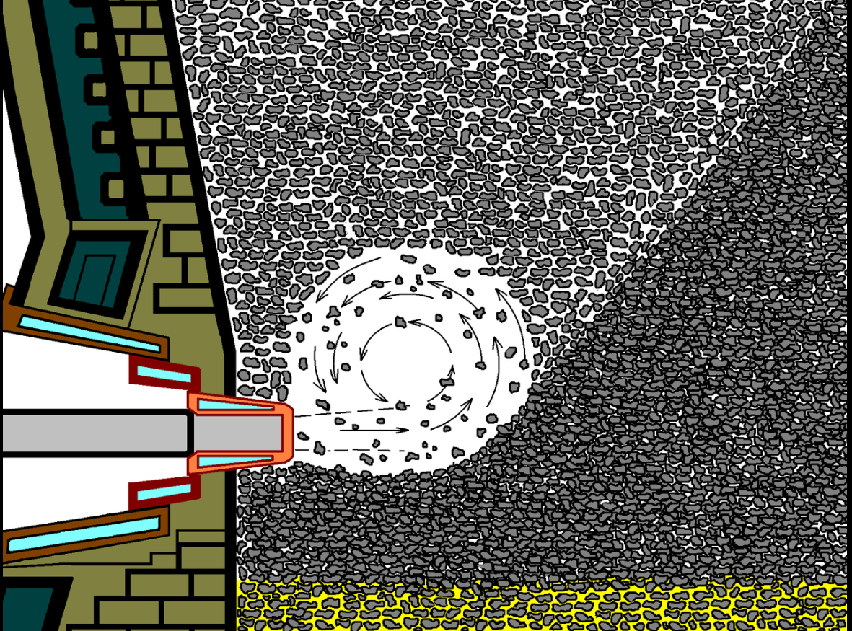
Чугун изготавливают в доменных печах из железной руды (агломерата), кокса, известняка и горячего воздуха. Сначала закладывают кокс, а затем послойно агломерат и кокс. В нижнюю часть печи через специальные отверстия подается горячий воздух, обогащенный кислородом.
Схема образования зоны горения на торце воздушной фурмы доменной печи

Slide 59
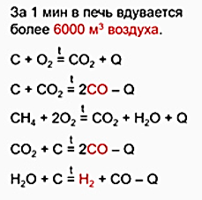

Slide 61

Кокс, сгорая в домне, образует углекислый газ, который проходя через слои сырья, высвобождает оксид углерода. Таким образом руда постепенно претерпевает превращения. К ней добавляют известняк. Появляется силикат кальция, который отделяется в виде шлака. Окись углерода является главным восстановителем железа. Образование чугуна происходит за счет опускания Fe в более горячую часть домны и растворения в нем C.
Основные ингредиенты доменного процесса: кокс, окатыши, известняк

Slide 62


Slide 63

Кокс играет в доменной печи тройственную роль, а именно физическую, тепловую и химическую, причем его физическая и химическая роль являются наиболее важной.
Физическая роль. В то время когда железосодержащие материалы изменяют свои химические и физические свойства при опускании от уровня засыпи в горн печи вследствие восстановления, размягчения и расплавления, кокс остается единственным твёрдым материалом ниже зоны расплавления железосодержащих компонентов шихты.
Кокс

Slide 64
Кокс должен гарантировать проницаемость печи во всём её объёме для газа и расплавленных продуктов. Кроме того, кокс, оставаясь единственным материалом в твёрдом состоянии во всём объёме доменной печи, несёт на себе нагрузку столба шихтовых материалов. В этом и заключается причина невозможности работы доменной печи без кокса.
Кокс

Slide 65
Химическая роль. Кокс предоставляет углерод для получения восстановительных газов, а также обеспечивает прямое восстановление оксидов железа, кремния и марганца и, кроме того, обеспечивает науглероживание жидкого чугуна, что необходимо для снижения температуры его плавления.
Тепловая роль. Углерод кокса и вдуваемых компонентов предоставляет основную часть (около 80 %) тепла, необходимого для доменного процесса, остальные 20 % поступают с горячим дутьём.
Кокс

Slide 67



Мартеновская печь
Производство стали
Кислородный конвертер
Электропечь

Slide 68

Сталь производят из чугуна путем снижения количества углерода, серы, фосфора, марганца. Сплав получают в кислородных конвертерах, мартеновских печах и электропечах.

Slide 69


Slide 70

Схема мартеновской печи, здесь хорошо видно устройство обоих этажей
Заливка чугуна в мартеновскую печь

Slide 71


Slide 72

Кислородный конвертер в разрезе и схема производства стали в нем:
1 – заливка чугуна; 2 – продувка ; 3 – выпуск стали; 4 – слив шлака.

Slide 74

Использованные источники
Ерохин Ю. М., Ковалева И. Б., Химия для профессий и специальностей технического и естественно-научного профилей. – 3-е изд., – М.: Академия, 2020.
Габриелян О. С., Остроумов И. Г. Химия для профессий и специальностей технического профиля: учебник для студ. учреждений сред. проф. образования. 4-е изд., – М.: Издательский центр «Академия», 2020.
Габриелян О. С., Остроумов И. Г. Химия для профессий и специальностей технического профиля: учебник для студ. учреждений сред. проф. образования. – М., 2017.
Габриелян О.С., Остроумов И. Г., Остроумова Е. Е. и др. Химия для профессий и специальностей естественно-научного профиля: учебник для студ. учреждений сред. проф. образования. – М., 2017.

Slide 75
Использованные источники
https://ru.wikipedia.org/wiki/Производство серной кислоты
ttps://yandex.ru/images/Производство серной кислоты
https://ru.wikipedia.org/wiki/Производство аммиака
ttps://yandex.ru/images/Производство аммиака
https://ru.wikipedia.org/wiki/Железо
ttps://yandex.ru/images/Железо
https://ru.wikipedia.org/wiki/Чугун и сталь
ttps://yandex.ru/images/Чугун и сталь

Slide 76


